Slide 1


Passguard
Implementación de un gestor de contraseñas offline.
Miércoles, 20 de Septiembre de 2023
Realizado por Martín Iglesias Nalerio.

Slide 2
Índice
Motivación y objetivos.
Introducción a la criptografía y estudio teórico.
Desarrollo e implementación de Passguard.
Resultados finales.

Slide 3


Motivación y objetivos del proyecto
Crear un proyecto de programación con el cual aplicar los conocimientos adquiridos durante el grado.
Buscar procesos habituales que se podrían mejorar, o satisfacer una necesidad.
Desconfianza de las principales aplicaciones de este tipo en el mercado.
= Passguard.
Un gestor de contraseñas de aspecto moderno, seguro y fácil de utilizar.

Slide 4



Introducción a la criptografía.
Criptografía: Conjunto de técnicas que permiten proteger la información o comunicaciones de agentes externos.
Cifrado/Encriptado: Proceso por el cual se codifican los datos para protegerlos, quien quiera leerlos debe descodificarlos.
Posibles formas de almacenar contraseñas:
Texto plano, sin cifrar.
Datos encriptados.
Funciones criptográficas hash.

Slide 5




Criptografía: Cifrado
Diferentes tipos de cifrado:
Según su clave:
Cifrado simétrico.
Cifrado asimétrico.
Cifrado híbrido.
Según su forma de operar:
Cifrado por flujo.
Cifrado por bloques.

Slide 6

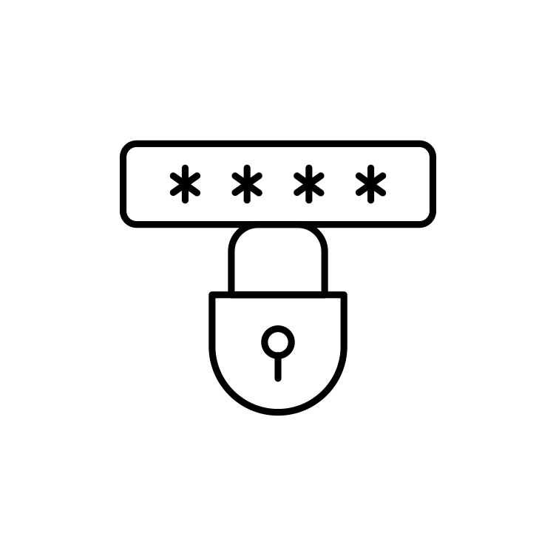

Criptografía: Otras funciones
Algunas otras funciones:
Funciones criptográficas hash.
Funciones de derivación de claves (KDF).
Generadores de números aleatorios criptográficamente seguros.

Slide 7


Ejemplos de algoritmos criptográficos
Algunos ejemplos de cada tipo de criptografía:
Cifrado simétrico: DES, 3DES, AES, Blowfish...
Cifrado asimétrico: Diffie-Hellman, RSA, ECC.
Cifrado por flujo: Salsa20, ChaCha20, RC4.
Cifrado por bloques: DES, AES, Funciones Hash.
Funciones Criptográficas Hash: MD5, SHA, Blake2.
Funciones de Derivación de Claves KDF: PBKDF2, Argon2, bcrypt.
Generadores aleatorios criptográficamente seguros: Windows CryptGenRandom, Fortuna.

Slide 8
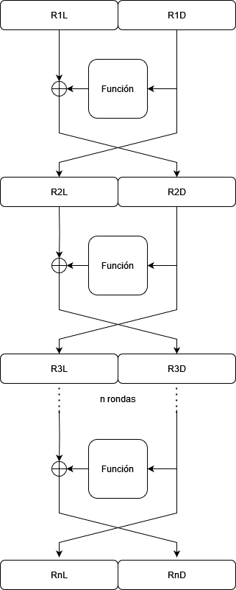
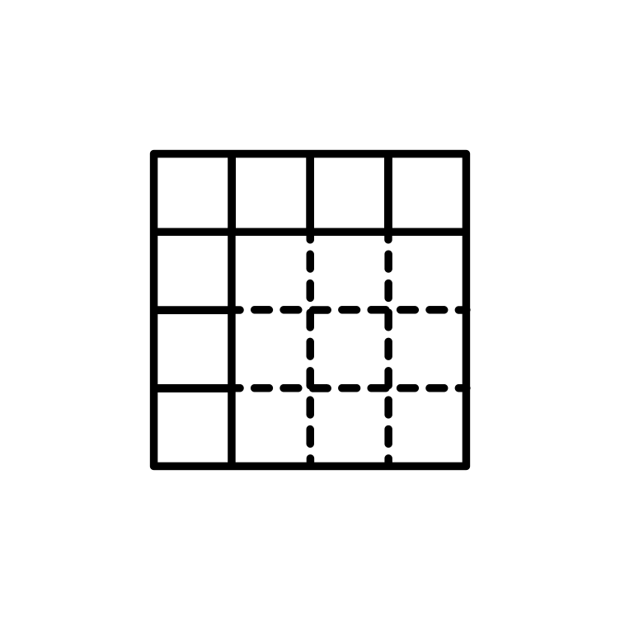
Ejemplos: Encryption Standard
Data Encryption Standard (DES):
Creado por IBM con colaboración de la NSA y el NIST en la década de 1970, y publicado como estándar.
Cifrado por bloques y utilización de clave simétrica, ambos de 64 bits de tamaño.
Cifrado o Red de Feistel.
Advanced Encryption Standard (AES):
Ganador del concurso abierto del NIST --> Algoritmo de Rijndael.
Cifrado simétrico y por bloques de 128 bits, con tamaños de claves de 128, 192 y 256 bits.
Utilización de técnicas de confusión y difusión: sustituciones, permutaciones y operaciones bit a bit, en una matriz de bytes.

Slide 9

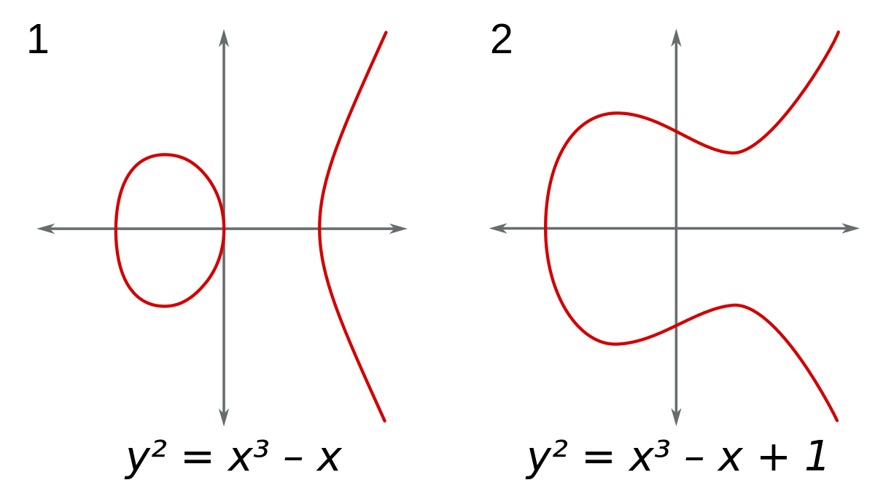
Ejemplos: Cifrados Asimétricos
Intercambio por Diffie-Hellman:
Whitfield Diffie y Martin Hellman en el año 1976.
Método matemático para intercambiar claves criptográficas de manera segura.
RSA:
Rivest, Shamir y Adleman, creado en 1977.
Cifrado asimétrico con tamaños de clave 2048, 3072 o 4096 bits.
Basado en la facilidad de realizar exponenciación y la dificultad de revertirlo con logaritmos.
ECC:
Criptografía de curva elíptica, expansión de su uso en 2005.
Cifrado de clave pública, con distintos tamaños de clave desde 192 hasta 571 bits.

Slide 10

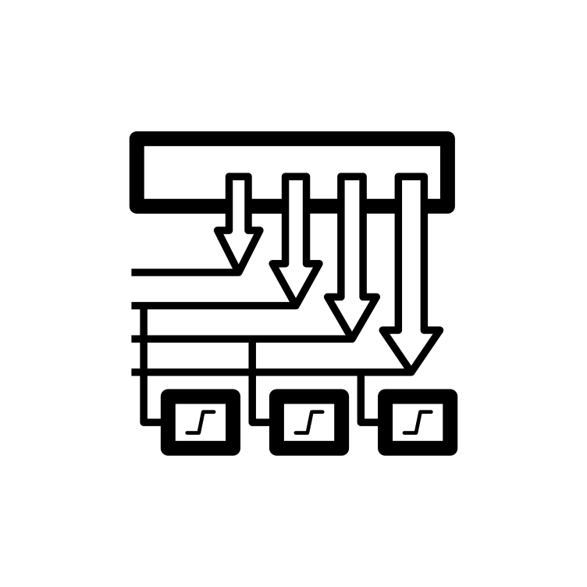
Ejemplos: Otras funciones criptográficas.
SHA:
Secure Hash Algorithm, familia de algoritmos publicados por NIST y estandarizados por FIPS. Incluyen algoritmos SHA0 hasta SHA3.
Hoy en día (Sept. 2023) se utiliza SHA2-256, SHA3 disponible en caso de que SHA2 falle.
PBKDF2:
Password-Based Key Derivation Function 2, publicado en 2017 sucediendo a PBKDF1, y está publicado en el RFC8018.
Funciones basadas en funciones hash, pero con resistencia frente a ataques de fuerza bruta.

Slide 11


Passguard: Elecciones iniciales.
Tipo de aplicación: Aplicación de escritorio offline.
Lenguaje de programación: C# con Winforms (framework para GUI).
Contenedor de contraseñas: Base de datos SQLite3.
Entorno de desarrollo: Visual Studio 2022 con .NET7.0.
Principales algoritmos criptográficos utilizados: AES, PBKDF2.
Aproximación similar a otros gestores de contraseñas del mercado:
LastPass, 1Password, Bitwarden, KeePass, entre otros....

Slide 12




Passguard: Funcionalidades implementadas
Principales:
Creación e inicio de sesión en la caja fuerte de contraseñas (Passguard Vaults).
Visualización de las contraseñas una vez iniciado en la Passguard Vaults.
Secundarias u opcionales:
Generación rápida de contraseñas aleatorias seguras.
Interfaz de usuario personalizable:
Tema claro u oscuro.
Colores de contorno.
Copias de seguridad de Passguard Vault.
Exportar datos en diferentes formatos.

Slide 13
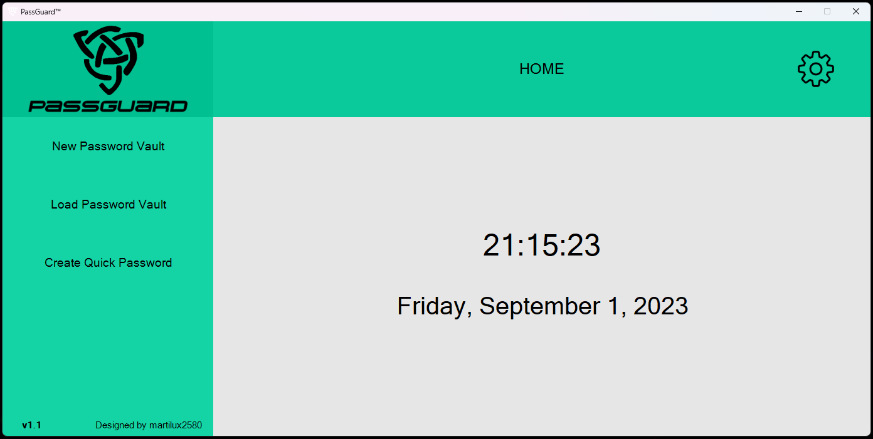
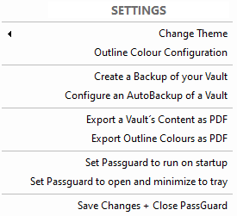
Passguard: Resultado Final (I)

Slide 14
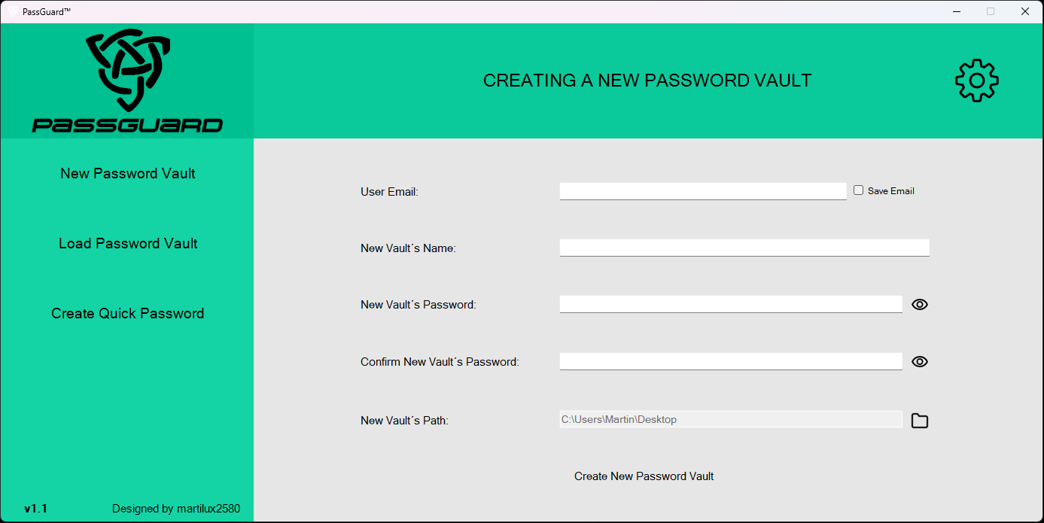
Passguard: Resultado Final (II)

Slide 15
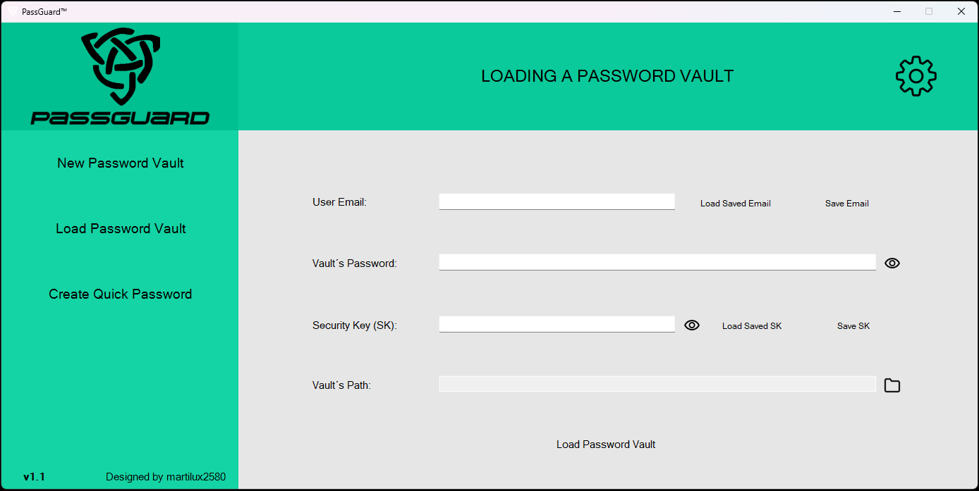
Passguard: Resultado Final (III)

Slide 16
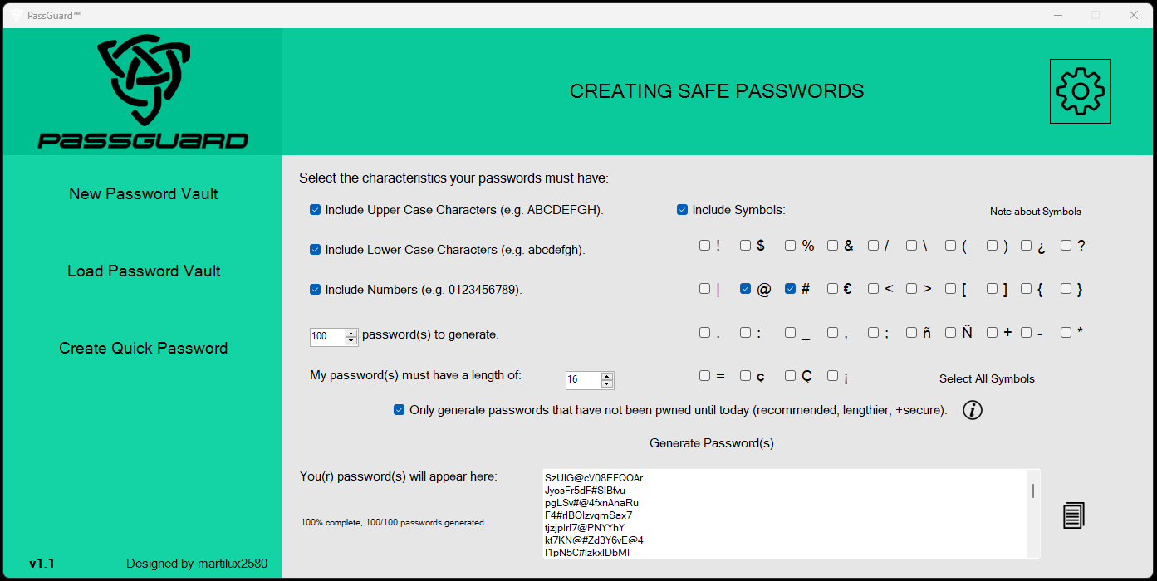
Passguard: Resultado Final (IV)

Slide 17
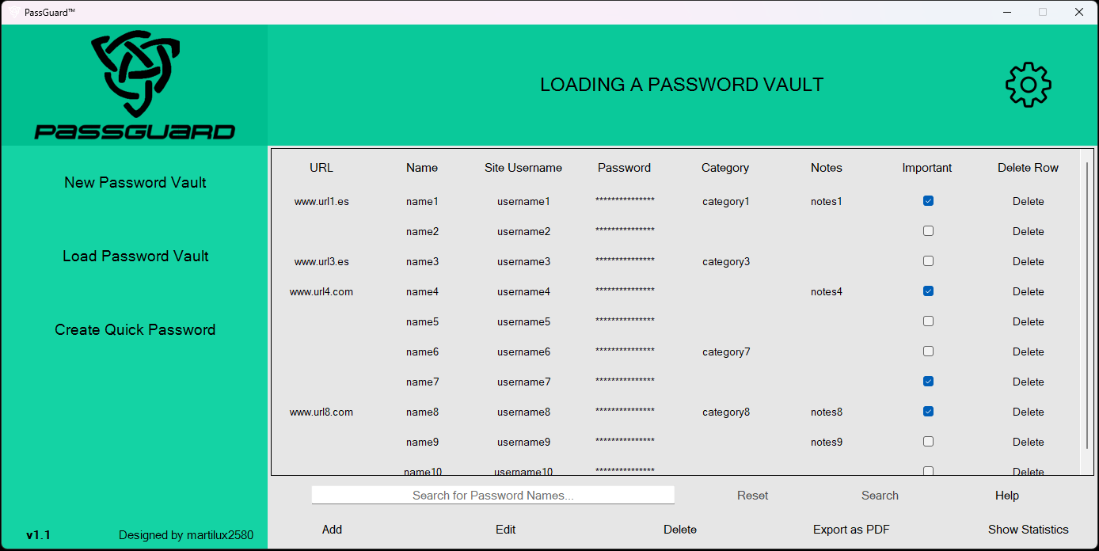
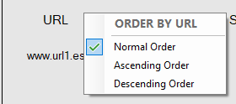
Passguard: Resultado Final (V)

Slide 18
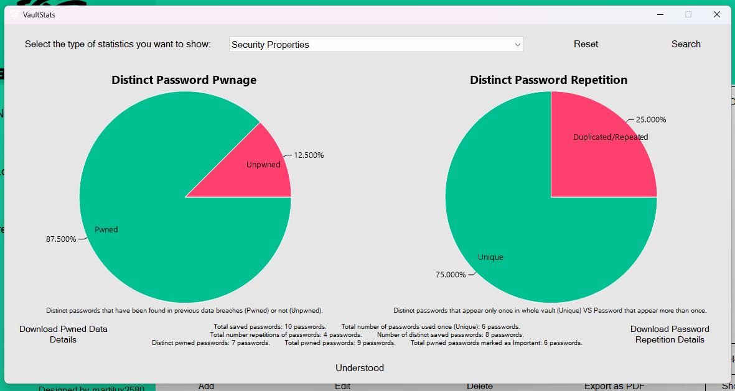
Passguard: Resultado Final (VI)

Slide 19
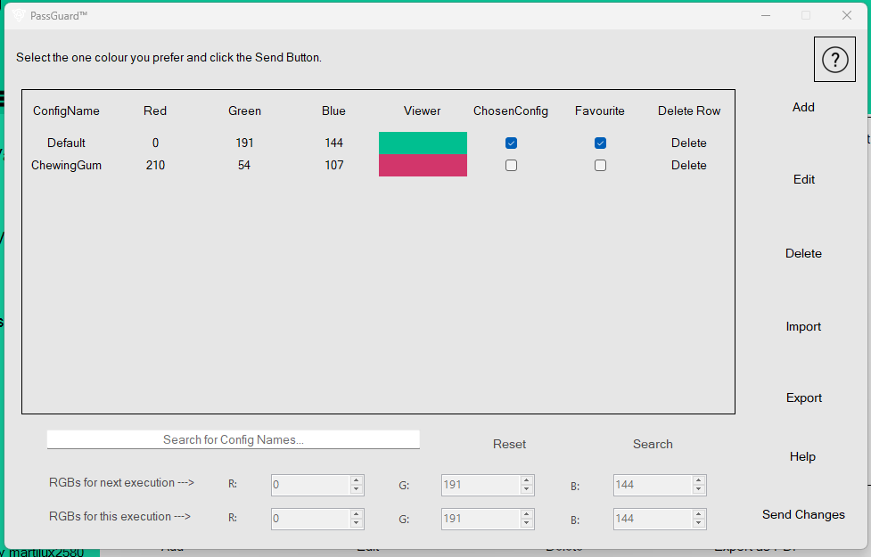
Passguard: Resultado Final (VII)

